Slide 1


工作汇报
对自闭症相关工作介绍
导师：康莉
汇报人：徐锦阳

Slide 2

一 : 多模态的相关实验
二 : LSTM的相关实验
三 : Glass Brain相关实验

Slide 3
一 : 多模态的相关实验
二 : LSTM的相关实验
三 : Glass Brain相关实验

Slide 4
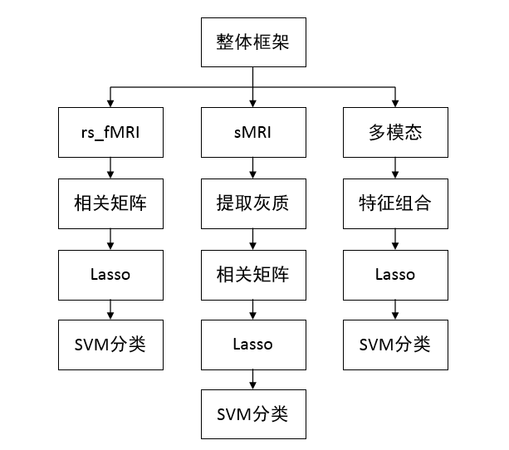

Slide 6
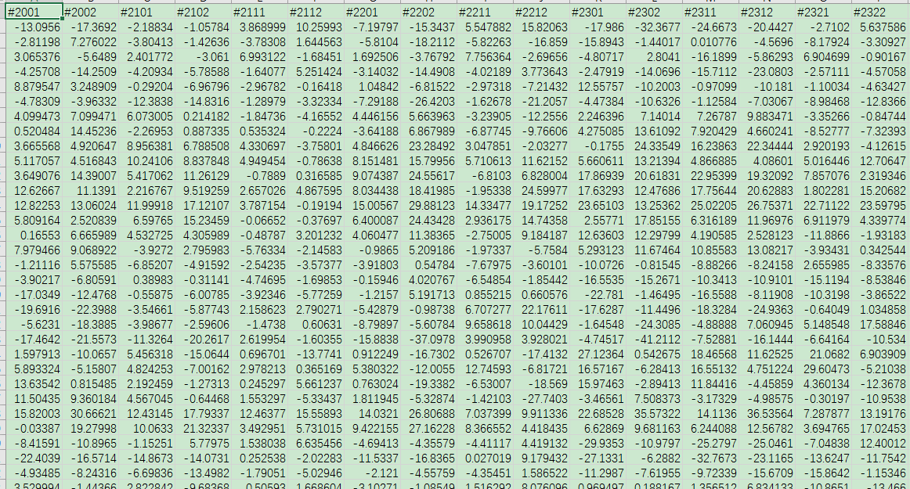
数据集 aal, cc200,cc400 ,dosenbach160,ez,ho,tt
被 试 ASD(505), TC(530)
以excel文件的形式打开一个cc400的形式
如右图，每一列表示的是每一个ROI的
血氧水平信号

Slide 7
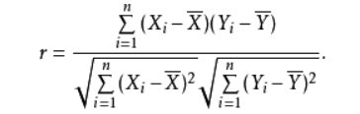
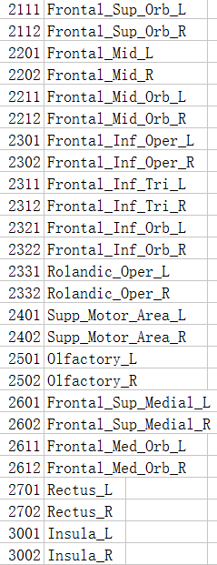
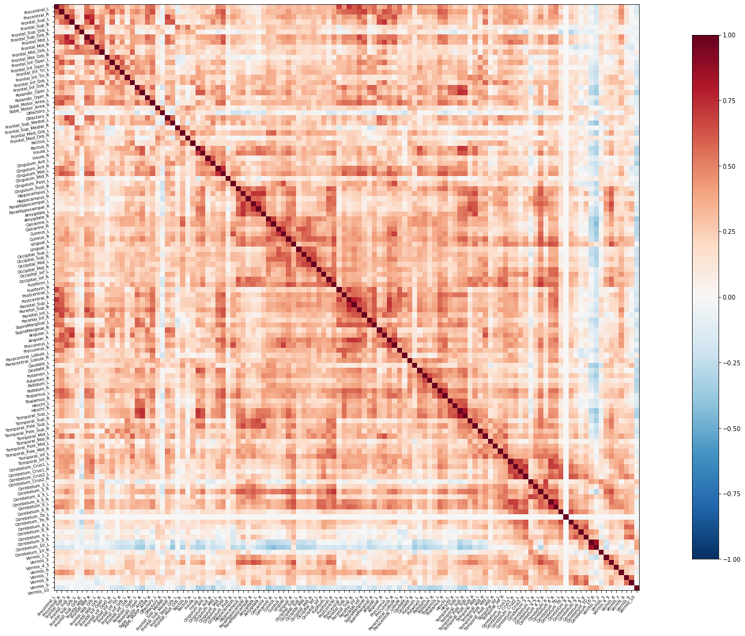
根据pearson相关系数构建相关矩阵

Slide 8
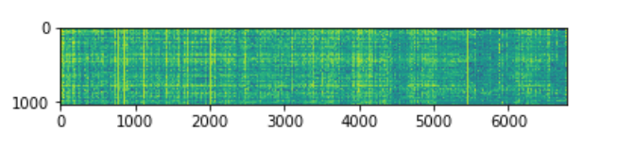
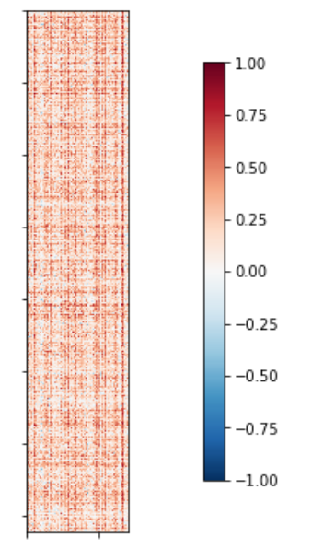
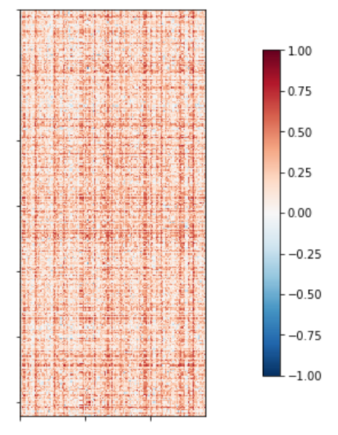
拉平效果图
Lasso+特征选择
(train)
(test)

Slide 9
实验结果
表1 未使用lasso分类结果
 | dos | ez | aal | cc200 | cc400 | ho | tt
svm | 0.62 | 0.66 | 0.64 | 0.67 | 0.69 | 0.66 | 0.66
rfc | 0.61 | 0.61 | 0.62 | 0.62 | 0.60 | 0.62 | 0.60
nb | 0.56 | 0.59 | 0.56 | 0.56 | 0.58 | 0.57 | 0.56
knn | 0.58 | 0.56 | 0.55 | 0.53 | 0.58 | 0.54 | 0.53
表2 使用lasso分类结果
 | dos | ez | aal | cc200 | cc400 | ho | tt
svm | 0.60 | 0.61 | 0.67 | 0.63 | 0.60 | 0.66 | 0.61
rfc | 0.59 | 0.57 | 0.60 | 0.60 | 0.60 | 0.61 | 0.56
nb | 0.60 | 0.59 | 0.62 | 0.66 | 0.58 | 0.64 | 0.61
knn | 0.59 | 0.61 | 0.61 | 0.57 | 0.58 | 0.58 | 0.58

Slide 11
数据集
总共1073，其中ASD有516个被试，TC有557个被试
获取灰质中ROI的体积

Slide 12

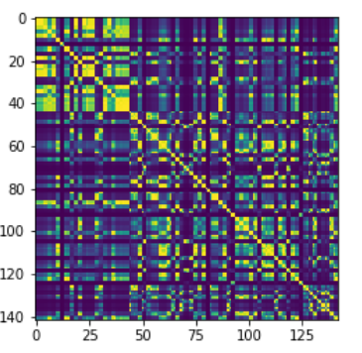
构建相关矩阵
gm(i)和gm(j)分别代表ROI的体积

Slide 13
未做实验

Slide 14
一 : 多模态的相关实验
二 : LSTM的相关实验
三 : Glass Brain相关实验

Slide 15
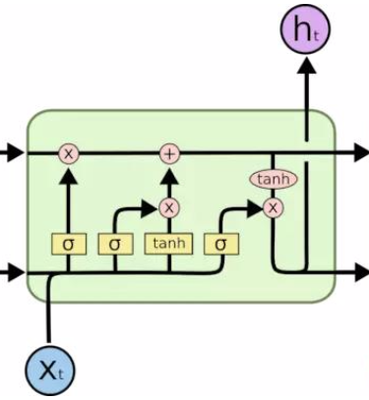
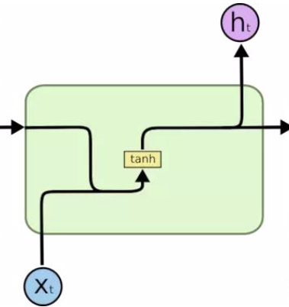
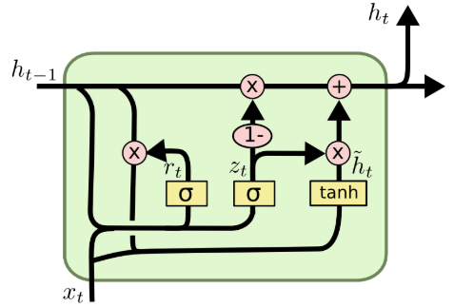
RNN
LSTM
GRU

Slide 16
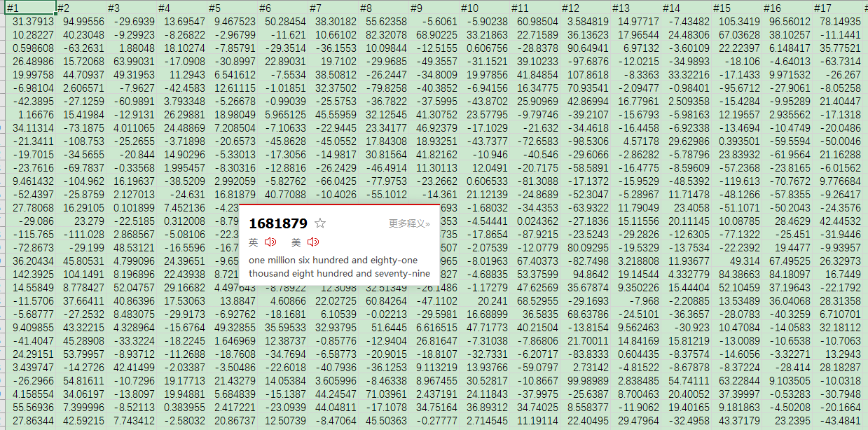
第一个实验
Z-score标准化
对于每个尺寸为(176,200)的被试，设置输入的时间步长为176，输入大小为200

Slide 17
开 始
标准化
LSTM
全连接
梯度下降，更新权重
分 类
loss

Slide 18
第二个实验
找出最相关和最不相关的ROI
平均相关矩阵

Slide 19
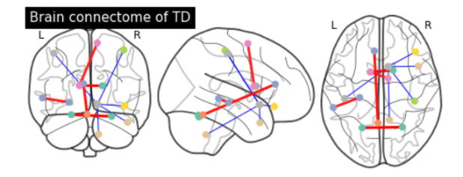
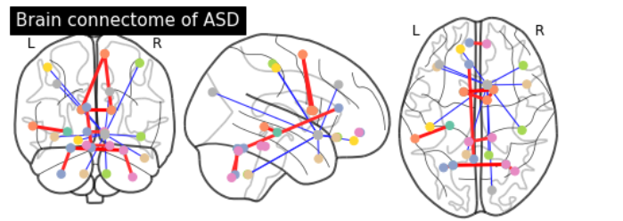
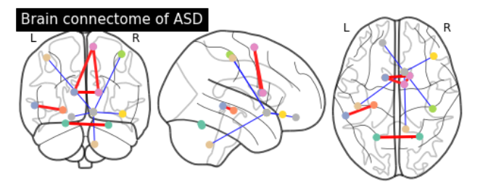
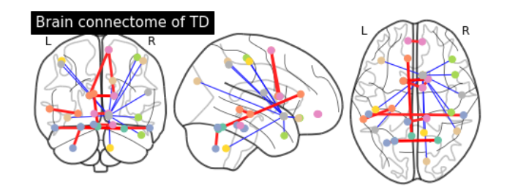
Top5相关与不相关ROI
Top10相关与不相关ROI

Slide 20
一 : 多模态的相关实验
二 : LSTM的相关实验
三 : Glass Brain相关实验

Slide 21
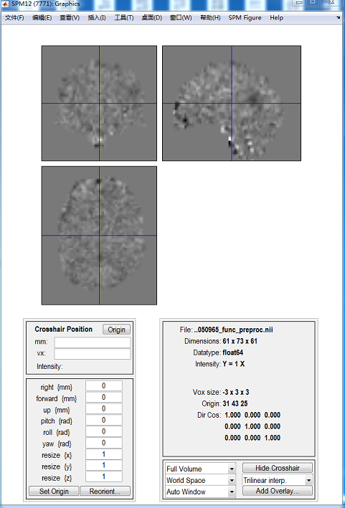
数据集
func_preproc ,总共1035个被试

Slide 22
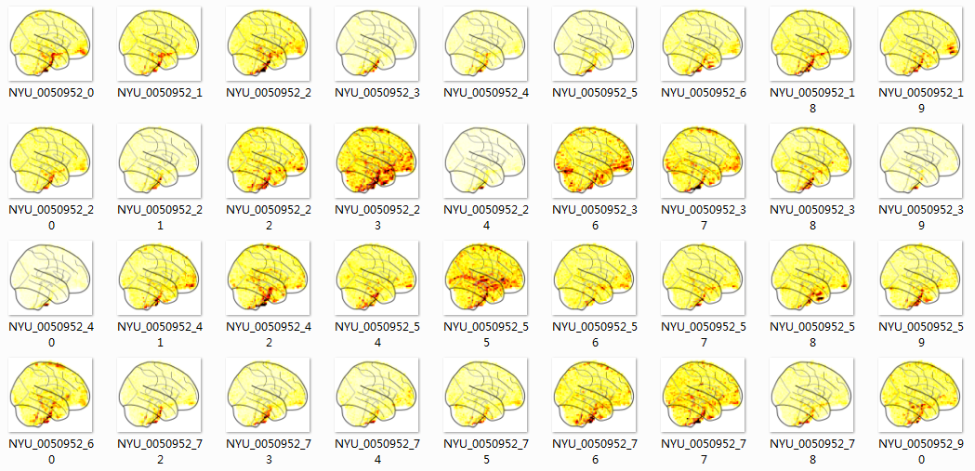
生成Glass Brain

Slide 23
实验
站点：NYU
数据量：ASD(75)，TC(100)，分别生成了13200和17424张glass brain
划分数据集：8:2
网络：ResNet18+3个全连接层

Slide 24
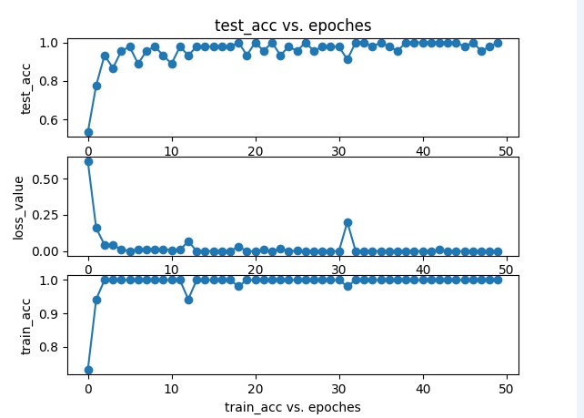
训练结果

Slide 25
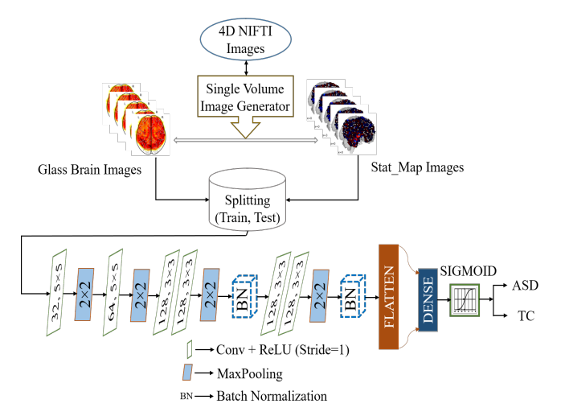

Slide 26
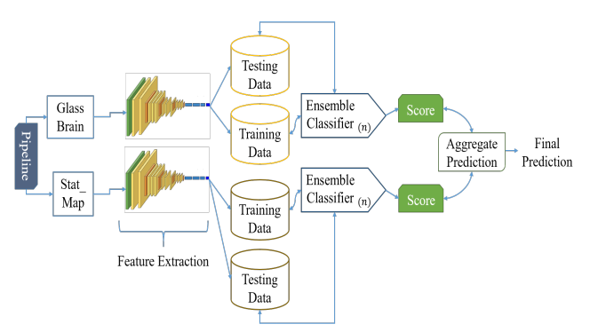

Slide 27
计划安排
一：拓展Glass Brain和Stat_Map的实验
二：基于图卷积网络对相关矩阵做实验

Slide 28
谢谢！

